Slide 1
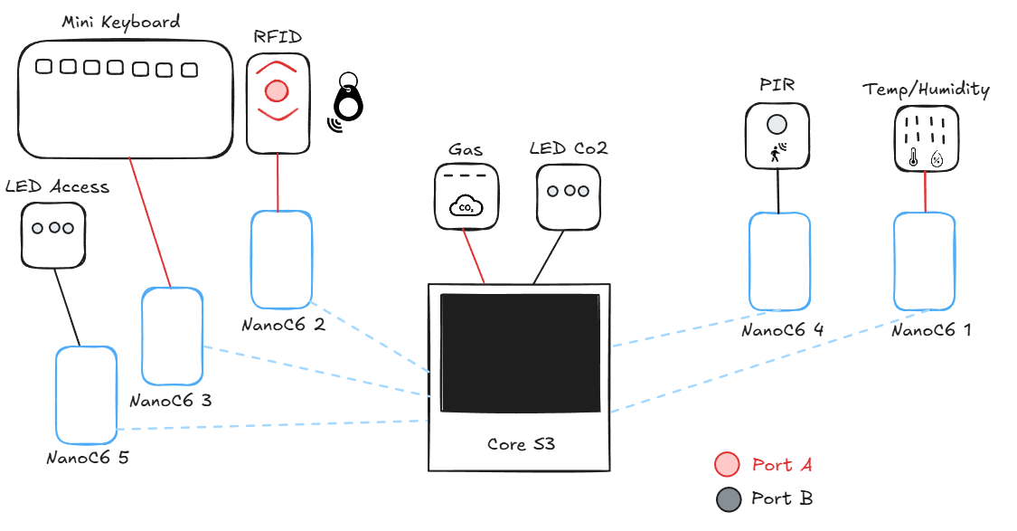
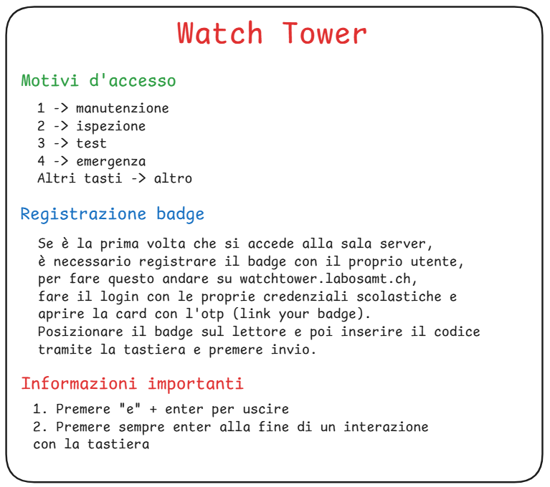
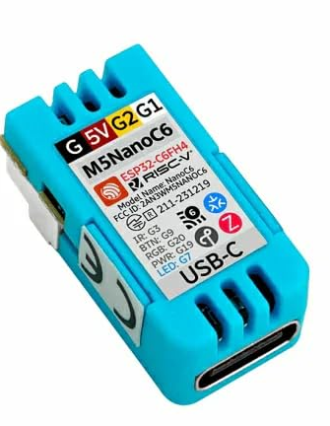
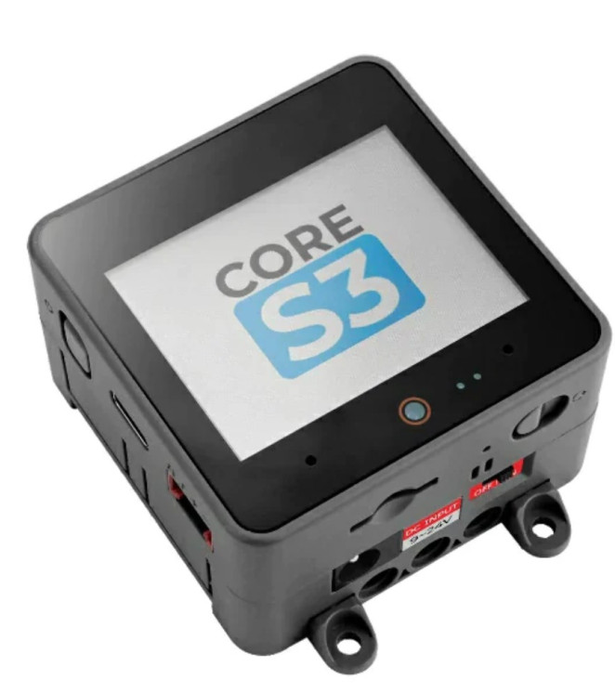
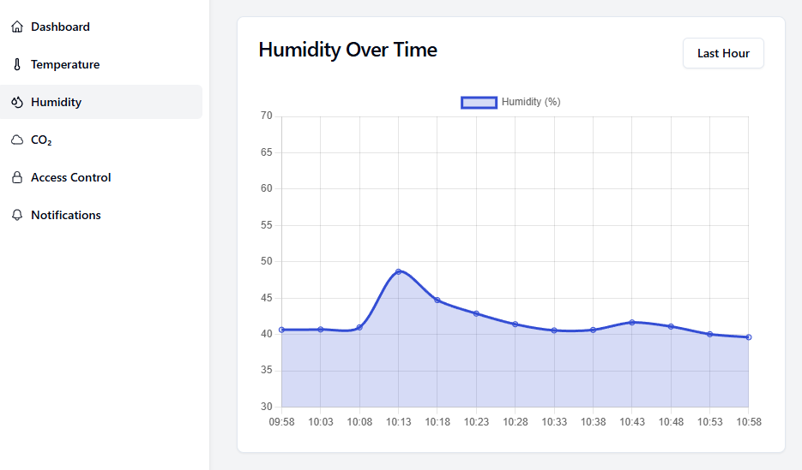


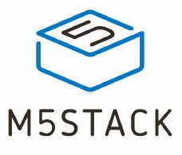


Watch Tower
Scopo
Il progetto prevede lo sviluppo di un'applicazione web e l’implementazione di un’architettura composta da microcontrollori e sensori, con l’obiettivo di migliorare la sicurezza fisica della sala server della rete nera del CPT di Trevano. Lo scopo principale è facilitare il monitoraggio e consentire una risposta più rapida in caso di eventuali incidenti.
Studente: Tom Schillerwein
Relatore: Pascal Poncini
Progetto: 2° semestre
Anno: 2024/2025
Ambito: Sviluppo web e Iot
Abstract
Questo progetto consiste nello sviluppo di un sistema di monitoraggio della sala server della rete nera del CPT di Trevano, con l’obiettivo di aumentare la sicurezza fisica e l’affidabilità dell’infrastruttura. L’architettura del sistema prevede l’uso di sensori per la rilevazione di parametri ambientali, come temperatura, umidità e CO2, così come il controllo degli accessi fisici. I dati raccolti vengono salvati e visualizzati attraverso un’applicazione web, che permette di visualizzare i dati tramite grafici e tabelle. Inoltre, è previsto un sistema di notifiche e allerte personalizzabili per informare gli amministratori della rete in caso di anomalie, per migliorare la risposta ad eventuali problemi riscontrati.
Attuazione
È stata sviluppata un'applicazione web con Vue.js per il frontend e Node.js per il backend, offrendo un'interfaccia moderna e interattiva rivolta a docenti, sistemisti e allievi. L’app consente di visualizzare i dati tramite grafici e tabelle facilmente utilizzabili. Per garantire la sicurezza, è stato implementato un sistema di autenticazione e autorizzazione basato su JSON Web Token (JWT), con restrizioni per gli allievi che non possono visualizzare dati sensibili. L’intera applicazione è stata containerizzata in tre Docker e distribuita sul server della scuola per consentire un facile deploy. Dal lato hardware, i microcontrollori e i sensori sono stati programmati in Python per rilevare i dati e comunicarli al dispositivo M5Stack CoreS3. Questo si occupa di elaborarli, inviarli al backend oppure eseguire azioni, come accendere un LED o visualizzare informazioni sul display. Dopo una fase iniziale di test, il sistema è stato installato nella sala server.
Conclusioni
Questo progetto è abbastanza unico, dato che integra una parte di sviluppo web con dello sviluppo IoT, cosa che lo rende molto interessante. Il prodotto che ne risulta è molto specifico per le necessità della sala server del CPT di Trevano, in quanto utilizza il suo LDAP per funzionare e anche il montaggio è su misura per la sala server. Se utilizzata correttamente, è sicuramente un’aggiunta utile e interessante per la sicurezza fisica della scuola e potrebbe essere utilizzato per sensibilizzare i futuri allievi. Ci sono sicuramente ancora molte feature e miglioramenti che si possono implementare per migliorare il tutto, ma sono comunque soddisfatto del risultato ottenuto.
Architettura M5Stack implementata
Istruzioni d’utilizzo per l’accesso
Microcontrollore
M5Stack NanoC6
Microcontrollore M5Stack CoreS3
Dashboard web

